Slide 1


HERRAMIENTA TECNOLÓGICA
PARA LA
GESTIÓN OPERATIVA Y CONTROL DE LUBRICANTES
DE LA FLOTA TSL

Slide 2
PLATAFORMA DE REGISTRO DE CONSUMO DE
LUBRICANTE Y COMBUSTIBLE

Slide 3
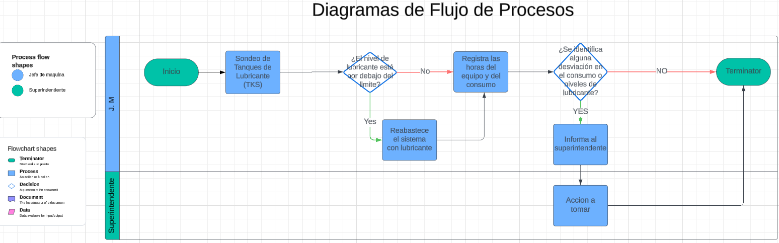

Slide 4
REQUERIMIENTO :
SE REQUIERE UN HERRAMIENTA QUE PERMITA REGISTRAR Y MONITOREAR EL CONSUMO DE LUBRICANTE (LITROS AGREGADOS A LOS EQUIPOS) Y LAS HORAS TRABAJADAS POR CADA EQUIPO
Para poder calcular el consumo mensual y alertar si algún equipo presenta un consumo fuera de los parámetros establecidos, incluso cuando no haya conexión a internet.

Slide 5
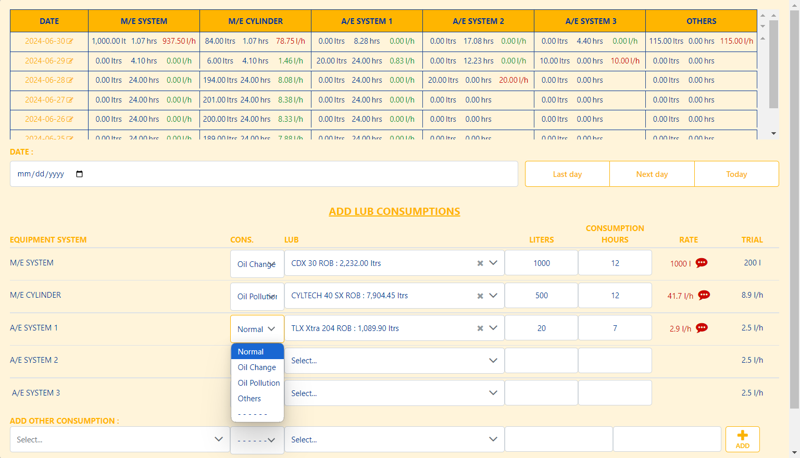
SE CREO UNA APLICACION QUE PERMITE REGISTRAR EL CONSUMO DIARIO DE LUBRICANTE Y AL SINCRONIZAR CON EL SERVIDOR NOTIFICA AL SUPERINTENDENTE.

Slide 6
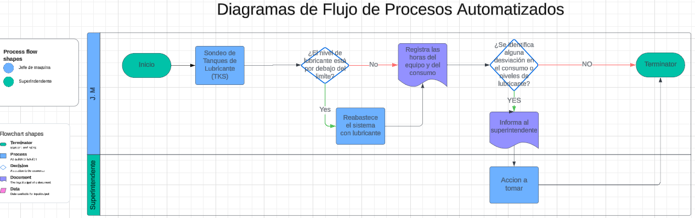

Slide 7
REQUERIMIENTO :
REQUIERO UNA HERRAMIENTA QUE ME PERMITA CONOCER CUÁNTO LUBRICANTE HE CONSUMIDO EN UN RANGO DE FECHAS ESPECÍFICO, POR EQUIPO, Y DESGLOSADO POR TIPO DE CONSUMO (NORMAL, MANTENIMIENTO, CONTAMINACIÓN, OTROS)

Slide 8
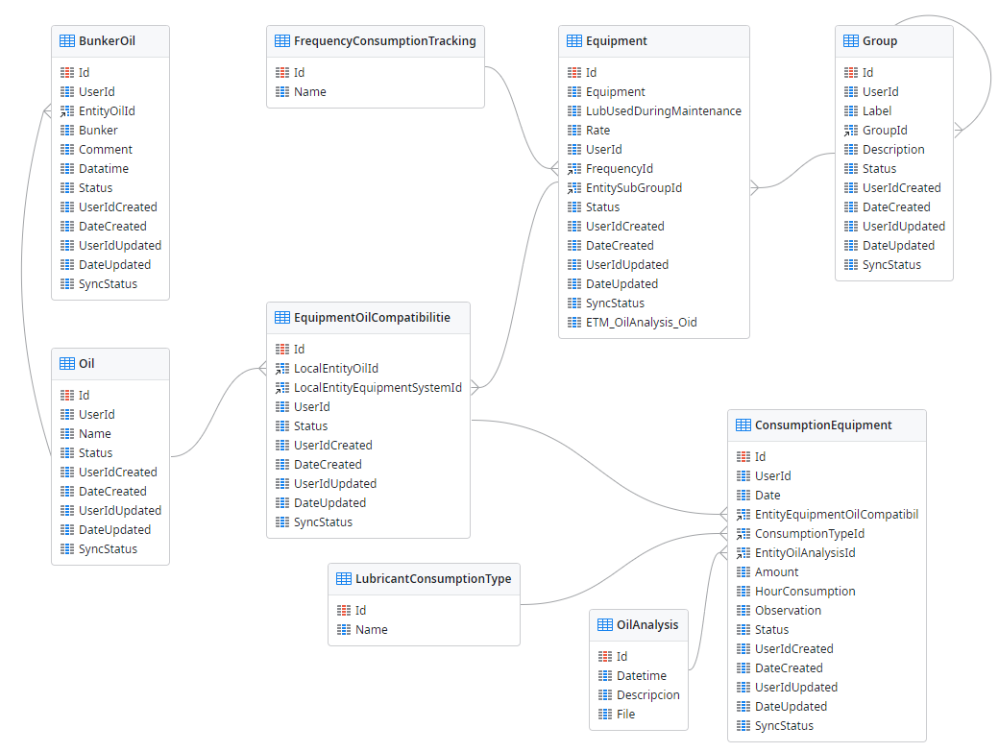
LA SOLUCION FUE HACER INDEPENDIENTE LA ENTIDAD ACEITE PERMITIENDO RELACIONAR UN ACEITE A DIFERENTES EQUIPOS (AUX 1, AUX 2, AUX 3).

Slide 9
REQUERIMIENTO :
AL REGISTRAR UN CONSUMO POR CONTAMINACION ADJUNTE EL ANALISIS DE ACEITE REALIZADO EL TMS.

Slide 10
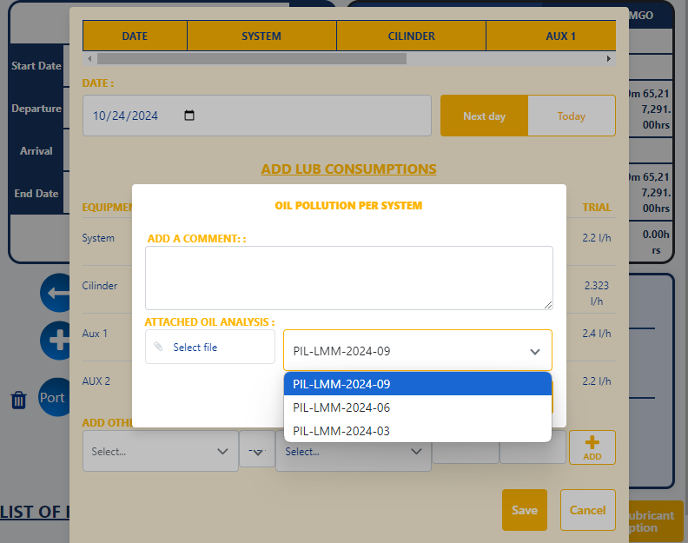
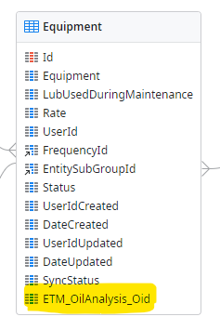
LA SOLUCION FUE RELACIONAR EL ID DE LA TAREA ANALISIS DE ACEITE, ESTO NOS PERMITE VER LOS ANALISIS REALIZADOS Y PODER SELECCIONARLOS.

Slide 11
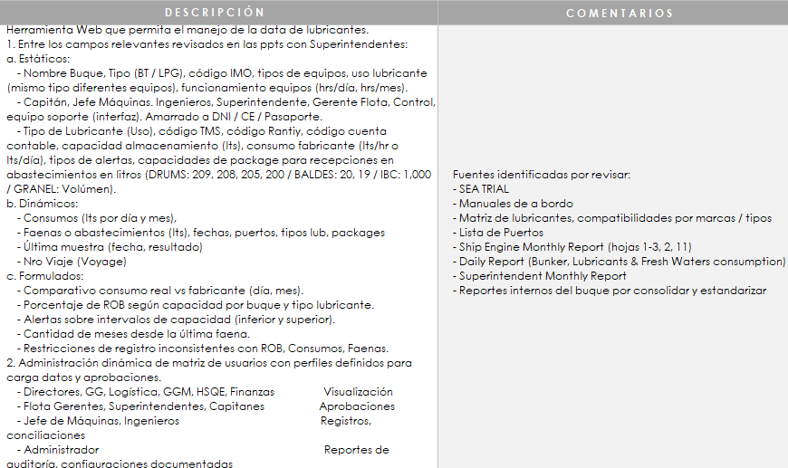
REQUERIMIENTO

Slide 12
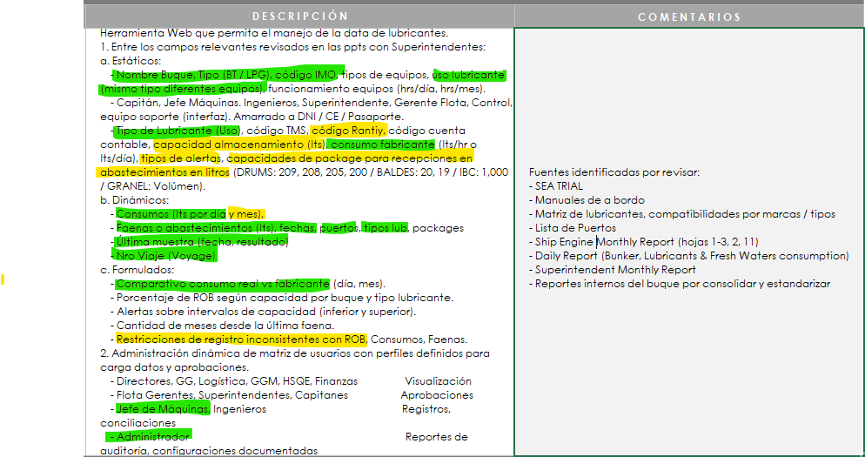
1° ETAPA:
LOS PUNTOS VERDES SON ES LA INFORMACION QUE YA SE TIENE EN LA PLATAFORMA.
LO AMARILLO SE DEBE DE DESARROLLAR PARA LOGRAR ARROJAR LOS REPORTES SOLICITADOS.

Slide 13

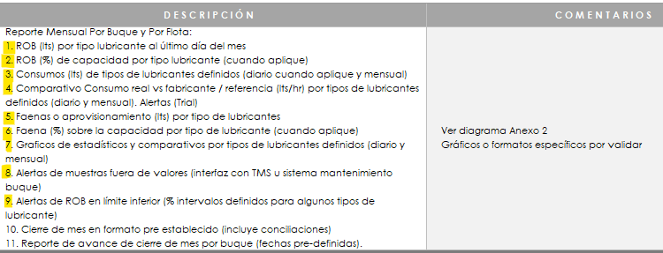
1° ETAPA:
IMPLEMENTANDO LOS PUNTOS ANTERIORES PODRIAMOS TENER LOS SIGUIENTES REPORTES.

Slide 14
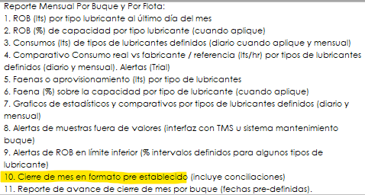
2° ETAPA
PARA EL PUNTOS 10, SE REQUIERE QUE OTRO USUARIO INTERACTURE DENTRO DE LA PLATAFORMA.

Slide 15
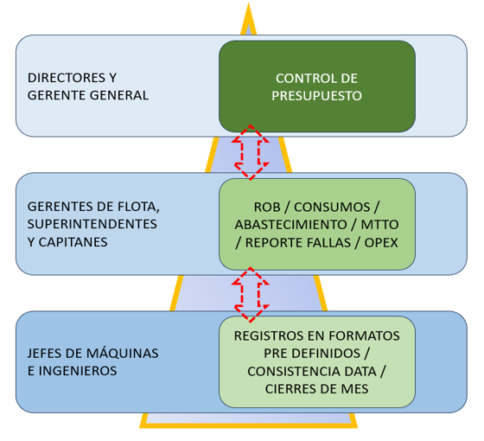
1° ETAPA
SOLO EL JEFE DE MAQUINA PUEDE LLEVAR LOS REGISTROS DENTRO DE LA PLATAFORMA.
SUPERINTENDETES U OFICINA SOLO PUEDE VISUALIZAR LA INFORMACION
2° ETAPA
MULTI USUARIOS INTERACTUANDO EN LA MISMA PLATAFORMA.

Slide 16

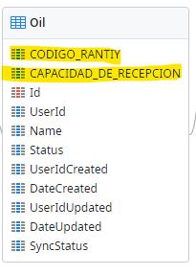
1° ETAPA
PROPUESTA
AGREGAREMOS DOS NUEVOS ATRIBUTOS A LA TABLA DE ACEITE:
CAPACIDAD DE RECEPCION
CODIGO DE RANTIY.
ESTO NOS AYUDARÁ A SABER EL PORCENTAJE DE ALMACENAMIENTO UTILIZADO.
TAMBIÉN NOS PERMITIRÁ VER EN DETALLE LOS PEDIDOS REALIZADOS PARA UN ACEITE ESPECÍFICO.

Slide 17
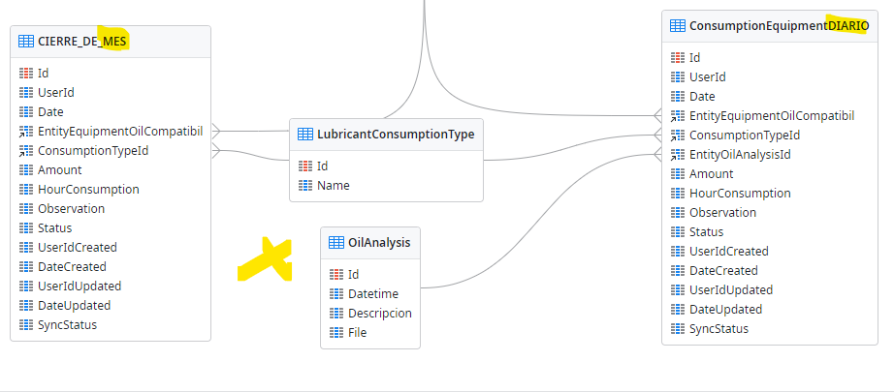
1° ETAPA
PROPUESTA
TENDREMOS QUE CREAR UNA TABLA QUE NOS PERMITA CERRAR LA CANTIDAD TOTAL CONSUMIDA Y LAS HORAS TOTALES TRABAJADAS, SEGREGADAS POR TIPOS DE CONSUMO.
DE MANERA AUTOMÁTICA, LA PLATAFORMA SUMARÁ TODOS LOS REGISTROS DIARIOS DEL MES Y LOS CALCULARÁ, PERMITIENDO QUE EL JEFE AUMENTE O DISMINUYA EL REGISTRO FINAL. ESTO DARÁ LUGAR A UN CIERRE REAL DE LO CONSUMIDO EN EL MES.

Slide 18
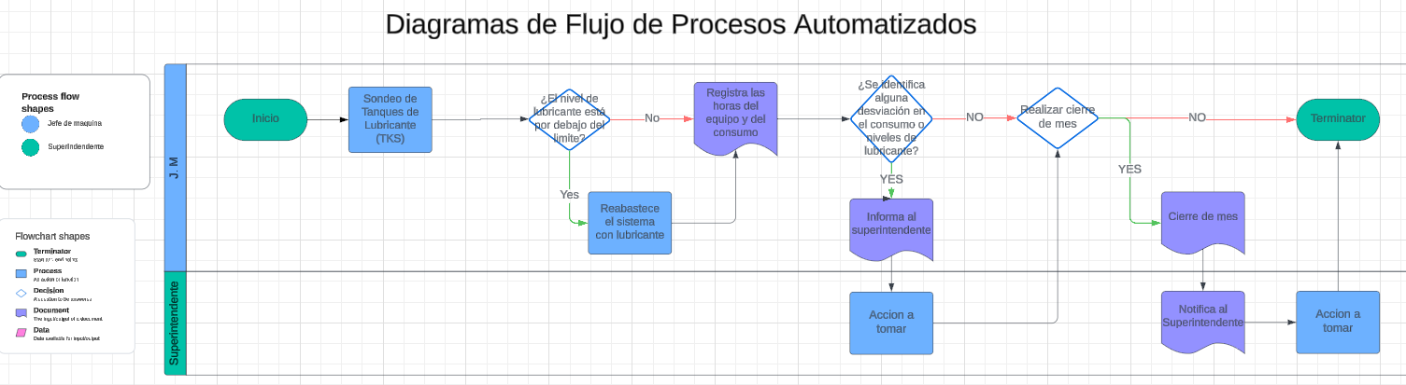
1° ETAPA
PROPUESTA

Slide 19
1° ETAPA
PROPUESTA
PARA LA VISTA DE LOS REPORTES, SE EXPONDRA LA INFORMACION DESDE UN SERVICIO O QUERY DIRECTO A LA BD, PERMITIENDO MOSTRAR EN POWER BUILDER O GOOGLE DATA STUDIO.

